Slide 1
参考資料２
参考資料集

Slide 2
長期修繕計画・修繕積立金関係
〇長期修繕計画を作成していない管理組合は１割以下で存在する。
○２５年以上の長期修繕計画に基づき修繕積立金の額を設定している管理組合は
増加傾向にある。
長期修繕計画の作成割合（全国・大阪府）
計画期間25年以上の長期修繕計画に基づき
修繕積立金の額を設定している割合
（％）
（％）
N=1,036
N=980
N=907
N=1,058
N=2,167
N=2,324
N=1,688
（全国）
N=1,058
N=2,167
N=2,324
N=1,688
（全国）
N=172
N=77
（大阪府）
N=172
N=77
（大阪府）
※母数に不明が含まれている。
※大阪府データは平成25年度以降のみ。
出典：全国データについては、国土交通省「平成30 年度マンション総合調査結果報告書」、大阪府データについては、各年「マンション総合調査」の大阪府内データを
もとに大阪府住宅まちづくり部居住企画課作成
１

Slide 3
長期修繕計画・修繕積立金関係
〇長期修繕計画に対して、約３割の管理組合で修繕積立金が不足
現在の修繕積立金の状況（全国） N=1,529
現在の修繕積立金の状況（大阪府） N=71
※大阪府の「計画に対して5%超～10%の不足」の割合は0%
出典：１ 全国データについては、国土交通省「平成30 年度マンション総合調査結果報告書」
２ 大阪府データについては、国土交通省「平成30年度マンション総合調査」の大阪府内データをもとにり大阪府住宅まちづくり部居住企画課作成
２

Slide 4
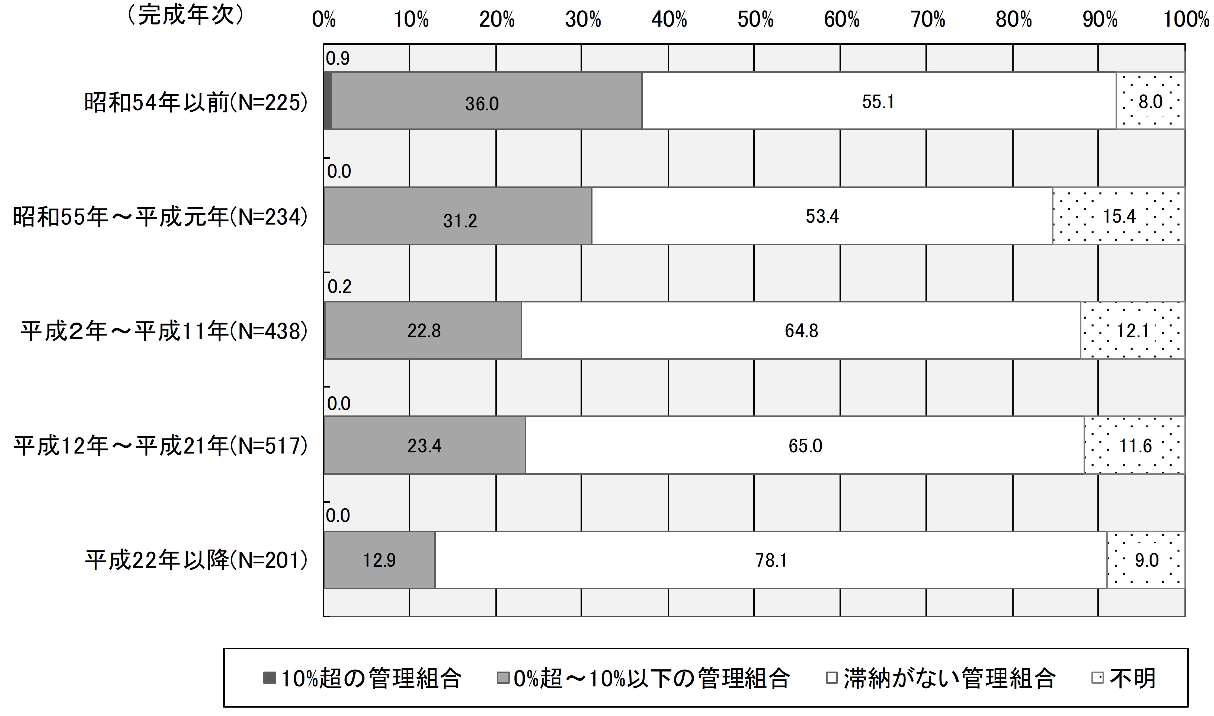
滞納関係
〇管理費等の滞納があるマンションの割合は全国と比較して、大阪府の方が高い
○完成年次が古い方が滞納戸数割合が高い傾向にある
完成年次別管理費等の滞納戸数割合（全国）
完成年次別管理費等の滞納戸数割合（大阪府）
（完成年次）
※いずれも四捨五入等により合計しても100%にならないことがある。※大阪府内データは対象データ数が少ないため、実態と異なる可能性がある。
出典：１ 全国データについては、国土交通省「平成30 年度マンション総合調査結果報告書」
２ 大阪府データについては、国土交通省「平成30年度マンション総合調査」の大阪府内データをもとに大阪府住宅まちづくり部居住企画課作成
３

Slide 5
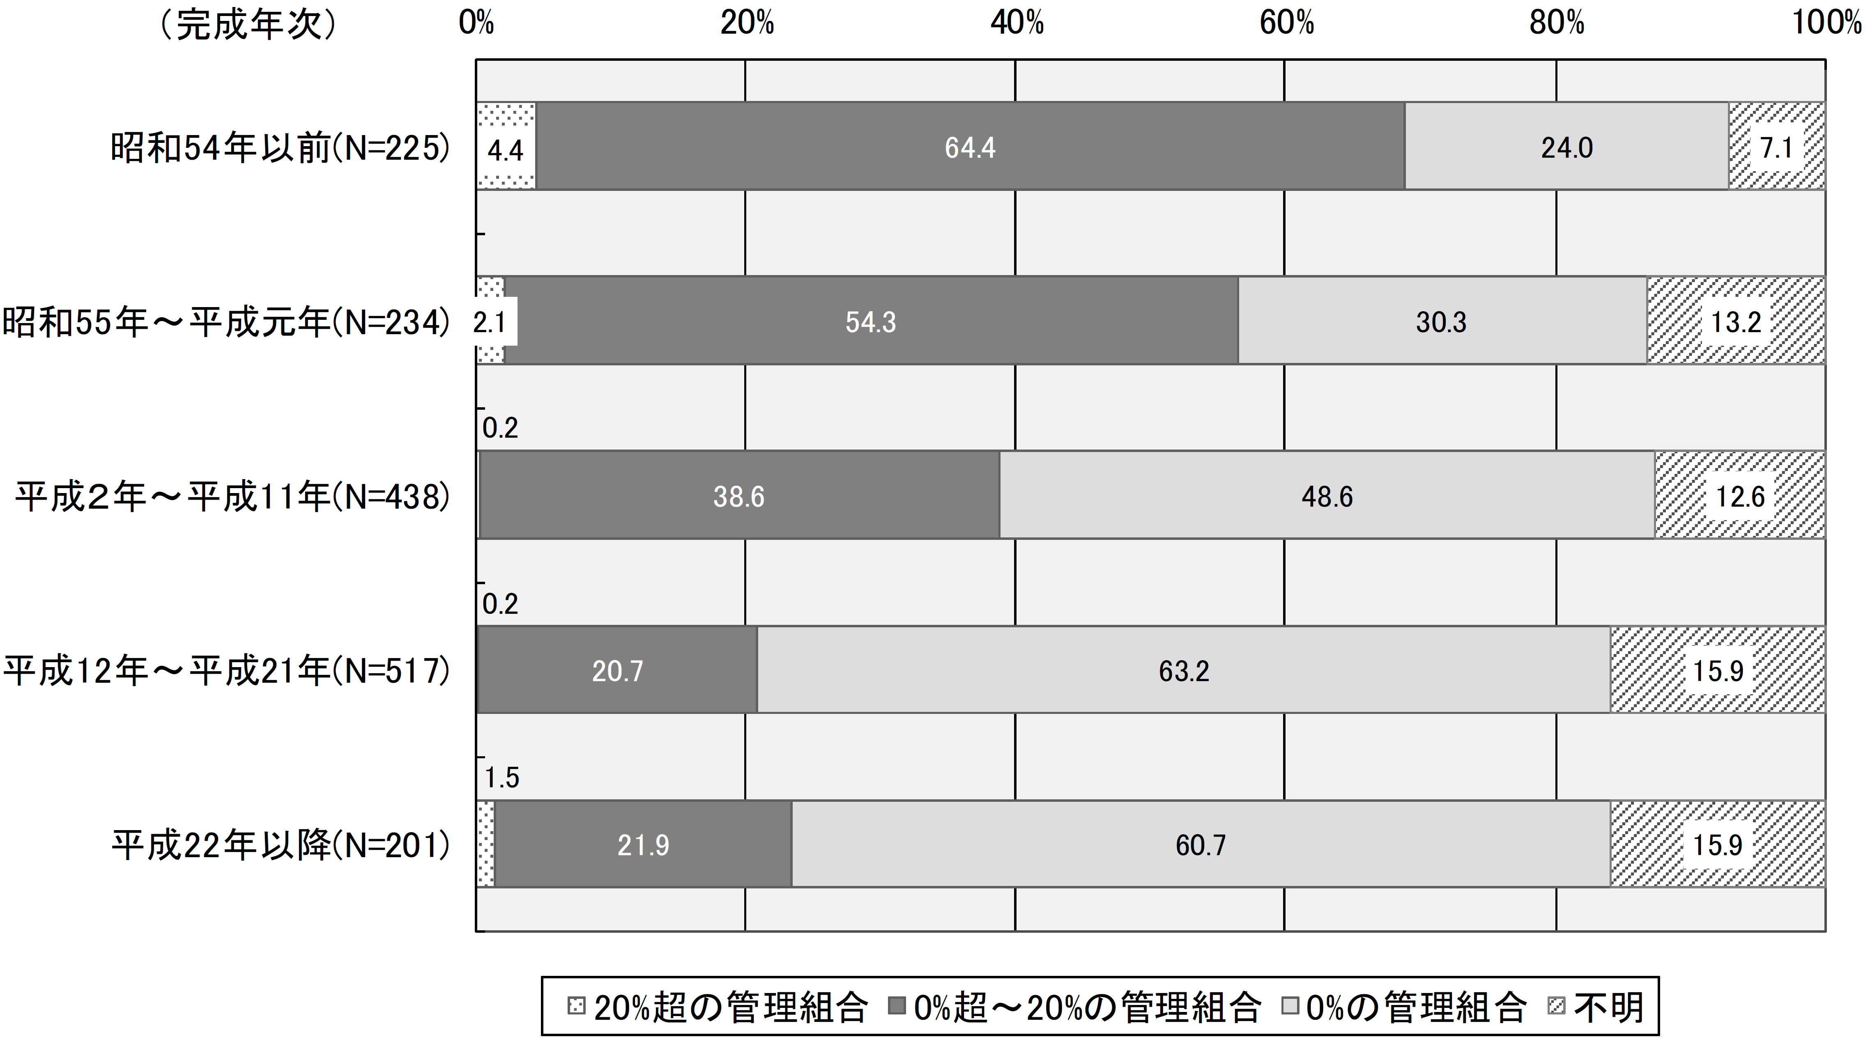
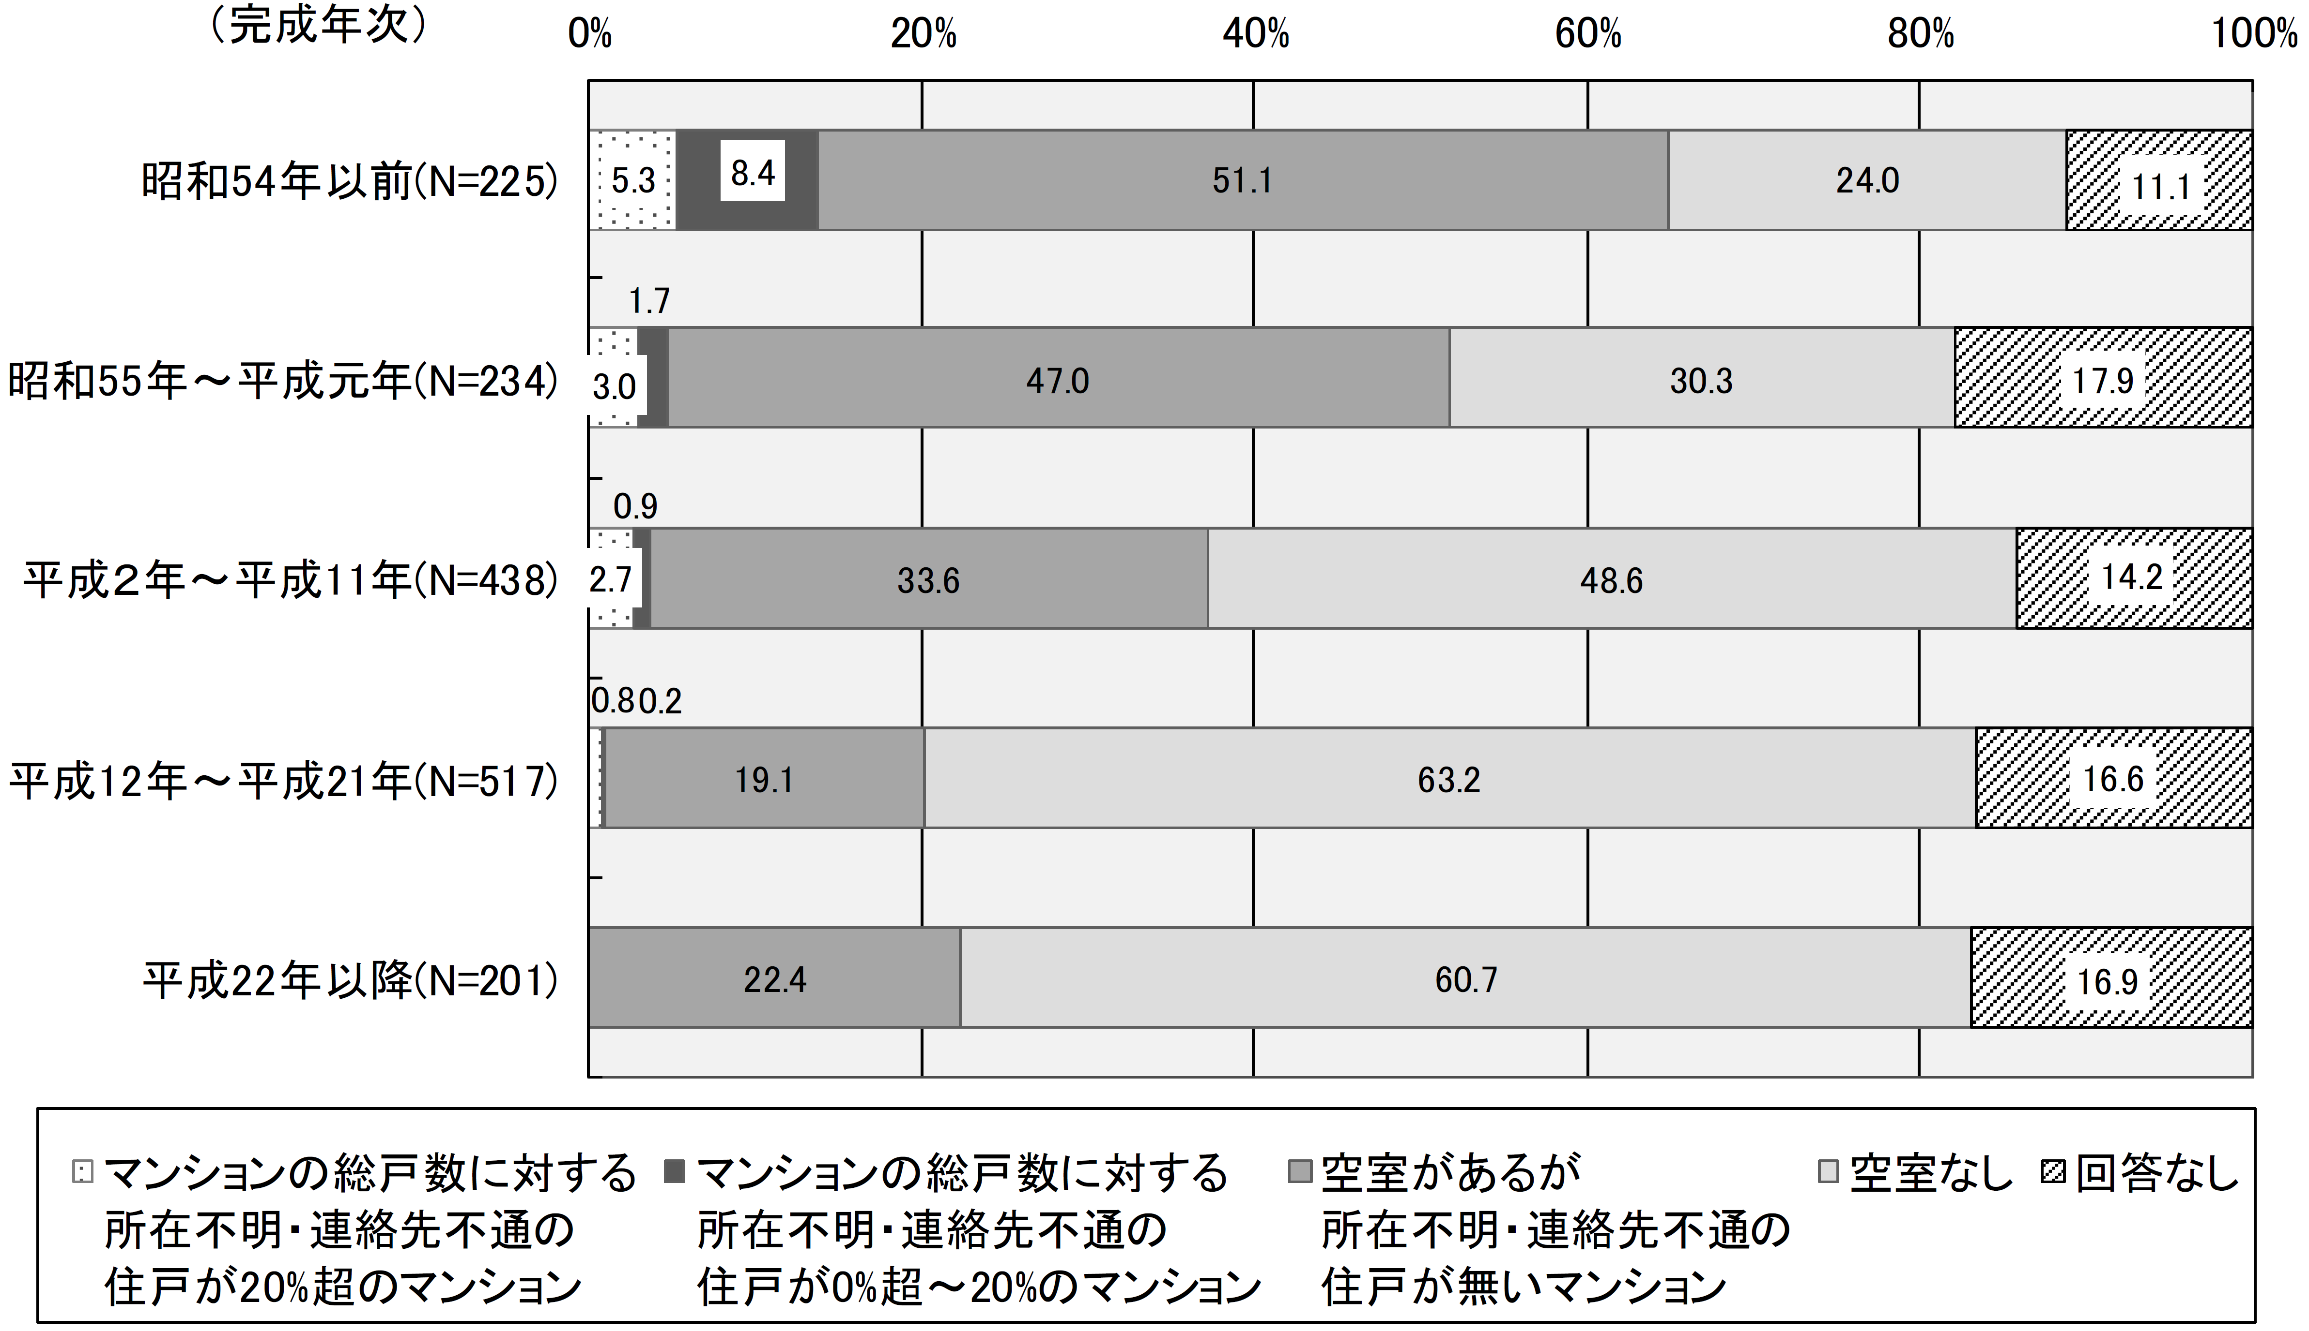
空き住戸関係
〇空き住戸数割合は全国より高く、所在不明等の住戸は概ね築30年以上のマンションで
発生し、完成年次が古い方が割合が高い
完成年次別空き戸数割合（全国）
完成年次別空き戸数割合（大阪府）
（完成年次）
（％）
完成年次別所在不明・連絡先不通の戸数割合（全国）
完成年次別所在不明・連絡先不通の戸数割合（大阪府）
（％）
※いずれも四捨五入等により合計しても100%にならないことがある。
出典：１ 全国データについては、国土交通省「平成30 年度マンション総合調査結果報告書」
２ 大阪府データについては、国土交通省「平成30年度マンション総合調査」の大阪府内データをもとに大阪府住宅まちづくり部居住企画課作成
４

Slide 6
マンション購入関係
〇交通利便性を約８割の購入者が考慮している一方、共用部分の維持管理状況は約１割の
購入者しか考慮していない。
（％）
（全国）N=3,211
（大阪府）N=159
※重複回答あり
出典：１ 全国データについては、国土交通省「平成30 年度マンション総合調査結果報告書」、大阪府データについては、国土交通省「平成30年度マンション総合調査」の
大阪府内データをもとに大阪府住宅まちづくり部居住企画課作成
５

Slide 7
管理組合関係
〇総会の開催状況が不明や管理者を選任していない管理組合が少し存在
総会の開催状況（全国） N=1,688
総会の開催状況（大阪府） N=77
管理者の選任状況（管理組合法人ではない管理組合）（全国） N=1,406
管理者の選任状況（管理組合法人ではない管理組合）（大阪府） N=60
※いずれも四捨五入等により合計しても100%にならないことがある。
出典：１ 全国データについては、国土交通省「平成30 年度マンション総合調査結果報告書」をもとに大阪府住宅まちづくり部居住企画課作成
２ 大阪府データについては、国土交通省「平成30年マンション総合調査」の大阪府内データをもとに大阪府住宅まちづくり部居住企画課作成
６

Slide 8
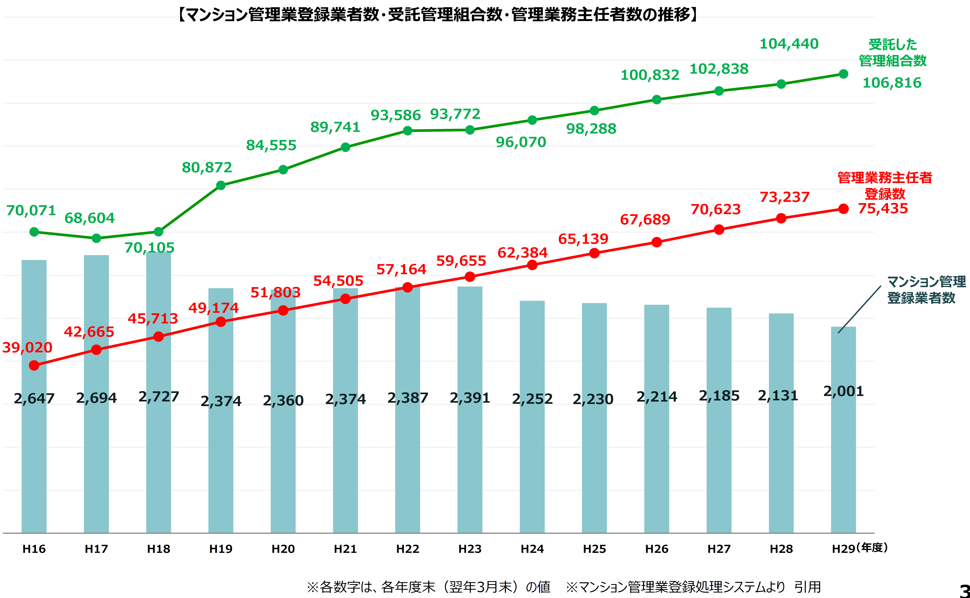
管理会社関係
〇管理業務主任者登録数等は増加傾向
○マンション管理登録業者数は減少傾向
（全国）
（全国）
出典：国土交通省「不動産業ビジョン2030 参考資料集」（赤い矢印は大阪府住宅まちづくり部居住企画課が記載）
７

Slide 9
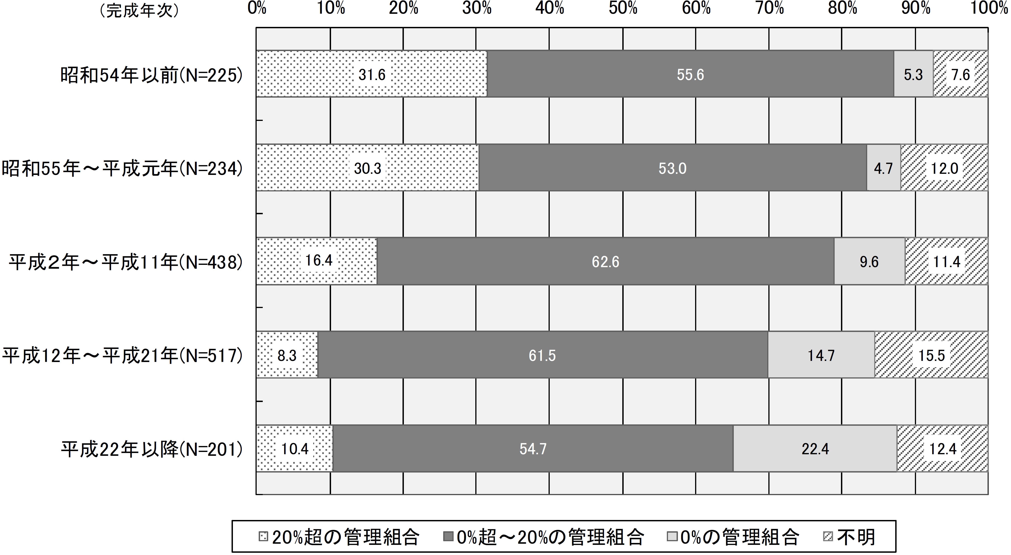
賃借関係
〇賃貸戸数割合が20％を超えるマンションは概ね築30年以上のマンションに多い。
完成年次別賃貸戸数割合（全国）
完成年次別賃貸戸数割合（大阪府）
（％）
※いずれも四捨五入等により合計しても100%にならないことがある。
出典：１ 全国データについては、国土交通省「平成30 年度マンション総合調査結果報告書」
２ 大阪府データについては、国土交通省「平成30年度マンション総合調査」の大阪府内データをもとに大阪府住宅まちづくり部居住企画課作成
８

Slide 10
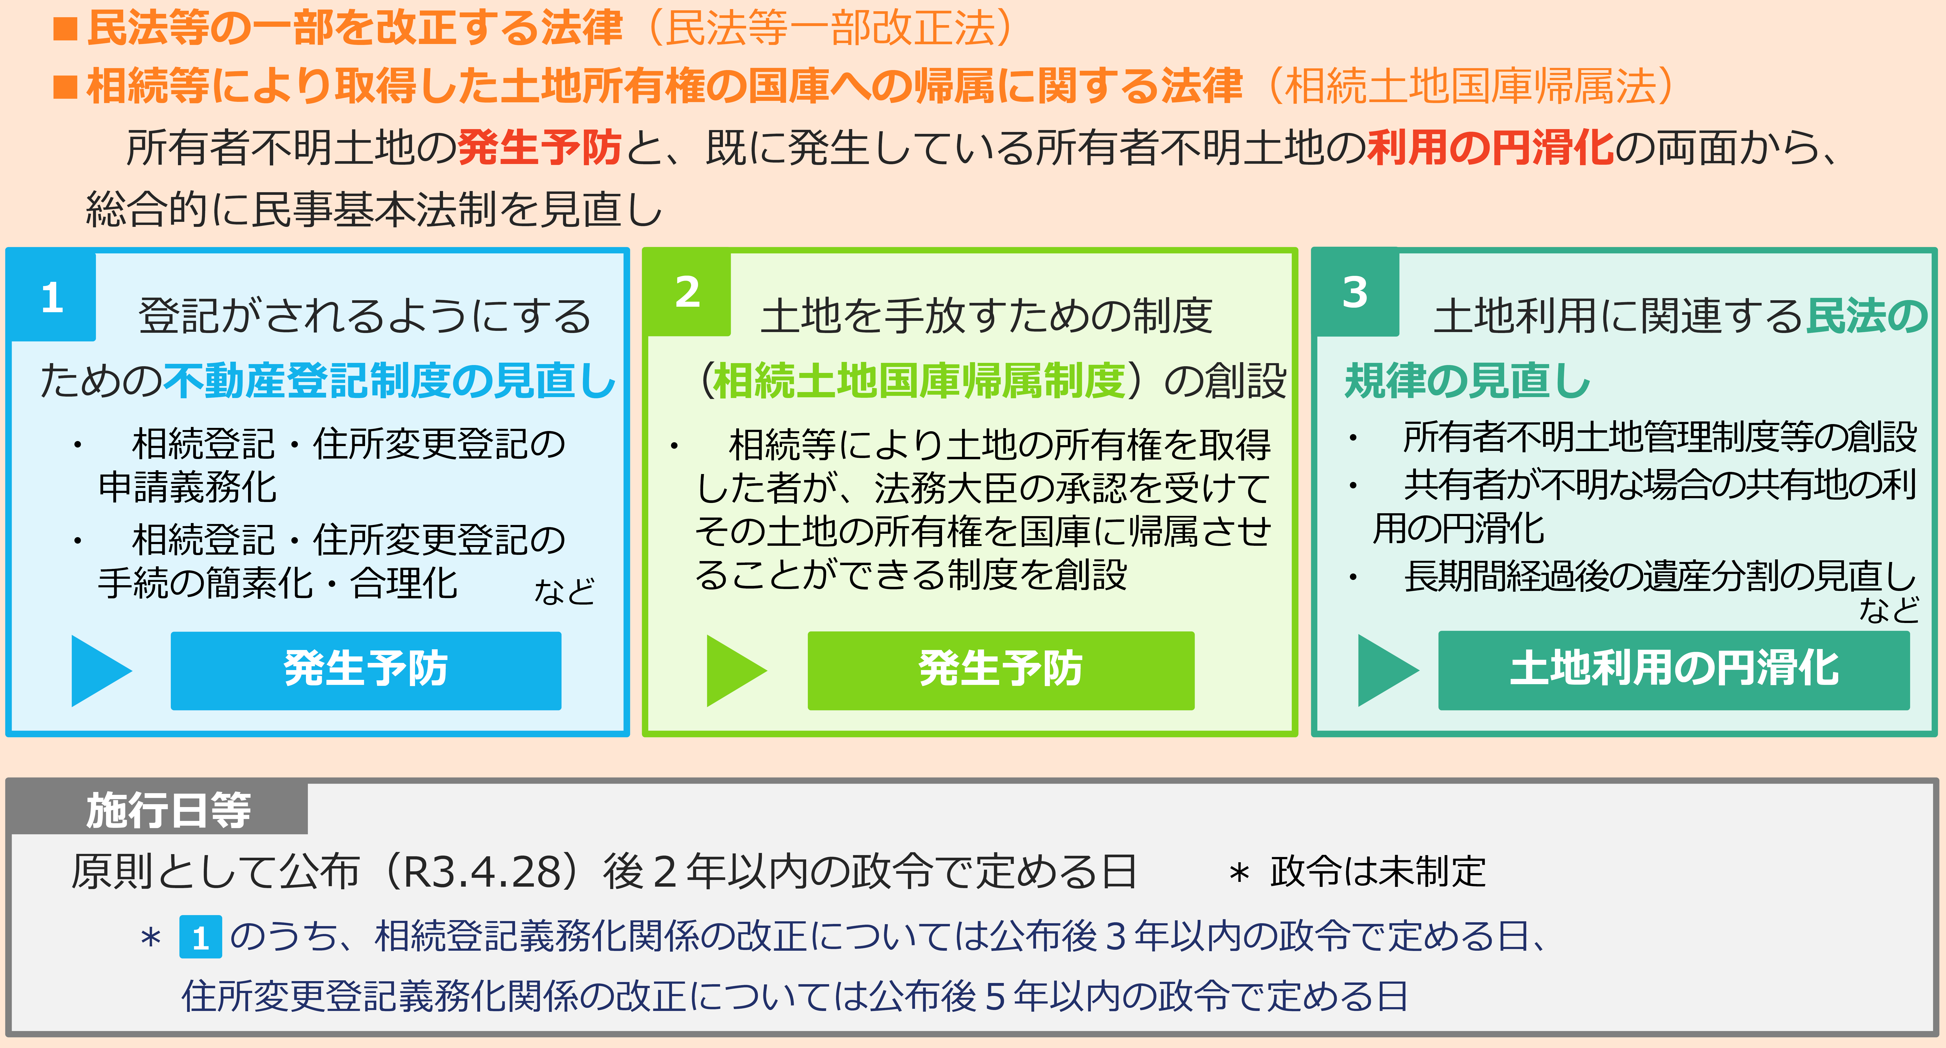
所有者不明土地の解消に向けた民事基本法制の見直し
（民法・不動産登記法等一部改正法・相続土地国庫帰属法）
〇相続登記の申請義務化（公布（R3.4.28）後３年以内に施行）
○住所変更登記の申請義務化（公布（R3.4.28）後５年以内に施行）
出典：法務省HP「「民法等の一部を改正する法律」及び「相続等により取得した土地所有権の国庫への帰属に関する法律」の概要【令和３年５月１７日更新】 」
http://www.moj.go.jp/content/001347356.pdf
９

